Slide 1
স্বাগতম

Slide 2
শিক্ষক পরিচিতি
মোঃ তোফাজ্জল হোসেন
প্রধান শিক্ষক
কালদাস পাড়া সঃ প্রাঃ বিঃ
তেতুলিয়া , পঞ্চগড় ।

Slide 3
পাঠ পরিচিতি
শ্রেণি প্রথম
বিষয়ঃ গণিত
পাঠঃ বিয়োগের ধারণা

Slide 4
শিখনফল
১০ .১ .১ এক গুচ্ছ উপকরণ থেকে কয়েকটি উপকরণ বাদ দিলে কয়টি থাকে তা বলতে পারবে।
১০ .১ .২ একগুচ্ছ উপকরণ থেকে কয়েকটি বাদ দিলে কয়টি থাকে তা সংখ্যায় বলতে ও লিখতে পারবে ।

Slide 5
পূর্ব জ্ঞান যাচাই
8
5
+
3
=

Slide 6
বিয়োগ চিহ্ন

Slide 7
পাঠের শিরোনাম
বিয়োগের ধারণা

Slide 8
বাস্তব পর্যায়
পাঁচ জন শিক্ষার্থীকে সামনে এনে তাদের থেকে তিন জনকে আলাদা করলে দুই জন থাকে ।
অনুরুপ ভাবে নুড়িপাথর ,মার্বেল এর সাহায্যে বিয়োগের ধারণা দেব ।

Slide 9
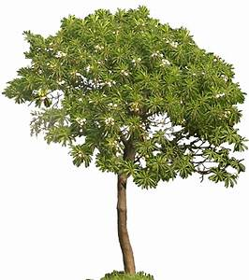
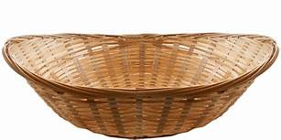
এসো একটি ছবি দেখি ।
6-3=3

Slide 10
বাদ
থাকল
3-1=2

Slide 11
৭
-
৩
=
৪

Slide 12
৬ -৪ =২

Slide 13
৭-৪=
3

Slide 14
জোড়ায় কাজ
বাম পাশের বিয়োগ গুলির সঙ্গে ডান পাশের সংখ্যা গুলির মিল কর ।
৯-৪= | ২
৫-১= | ৩
৭-৫= | ৫
৮-৫ = | ৪

Slide 15
এসো নিচের বিয়োগ করে দেখি ।
৪-১ =
৩
৮-৬=
২
৭-৪=
৩
৫-২=
৩

Slide 16
একক কাজ
নিচের বিয়োগ গুলি খাতায় তুলে পূরন কর ।
৪-১=
৭-৩=
৯-৫=
৮-৬=
৬-৪=
৩
৪
৪
২
২

Slide 17
বাড়ির কাজ
তোমার গণিত বই এর ৪১ পৃষ্টার ১থেকে ১০ পর্যন্ত বিয়োগ গুলি বাড়ি থেকে লিখে আনবে ।

Slide 18
ধন্যবাদ

